Slide 1

第 2 章
点、直线和平面的投影

Slide 2
第2章 点、直线和平面的投影
2.1 投影的基本知识
2.2 点的投影
2.3 直线的投影
2.4 平面的投影
2.5 变换投影面法
2.6 直线、平面之间的相对位置

Slide 3
2.3 直线的投影
四、两直线的相对位置
空间两直线的相对位置分为：
平行、相交、交叉（异面）。
⒈ 两直线平行
投影特性：
b′
V
d′
a′
B
空间两直线平行，则其各同名投影必相互平行，反之亦然。
c′
A
D
C
a
c
两平行线段的长度之比等于同名投影的长度之比。
b
H
d

Slide 4
例1：判断图中两条直线是否平行
①
b″
b′
d′
求出侧面投影后可知：
d″
a′
a″
c′
c″
a
AB//CD
c
b
d
如何判断？
求出侧面投影

Slide 5
例1：判断图中两条直线是否平行。
②
c′
求出侧面投影后可知：
c″
a′
a″
d′
AB与CD不平行。
d″
b′
b″
c
对于一般位置直线，只要有两个同名投影互相平行，空间两直线就平行。特殊位置直线则不行，必须知道三面投影。
b
d
a
如何判断？
求出侧面投影

Slide 6
2. 两直线相交
交点是两直线的共有点
V
c′
b′
k′
b′
a′
d′
c′
C
B
k′
A
K
D
a′
d′
a
d
k
b
c
H
a
d
c
k
b
判别方法：
若空间两直线相交，则其同名投影 必相交，且交点的投影必符合空间一点的投影规律。

Slide 7
例1：过C点作水平线CD与AB相交。
b′
c′
k′
d′
a′
a
d
k
b
先作正面投影
c

Slide 8
3. 两直线交叉
d′
两直线相交吗？
3′
投影特性：
a′
1′(2′ )
不相交
●
●
4′
●
★ 同名投影可能相交，但 “交点”不符合空间一个点的投影规律。
c
b′
为什么？
c
2
b
●
●
★ “交点”是两直线上的一 对重影点的投影，用其可帮助判断两直线的空间位置。
a
●
3(4 )
d
1
Ⅰ、Ⅱ是Ｖ面的重影点，Ⅲ、Ⅳ是H面的重影点。

Slide 9
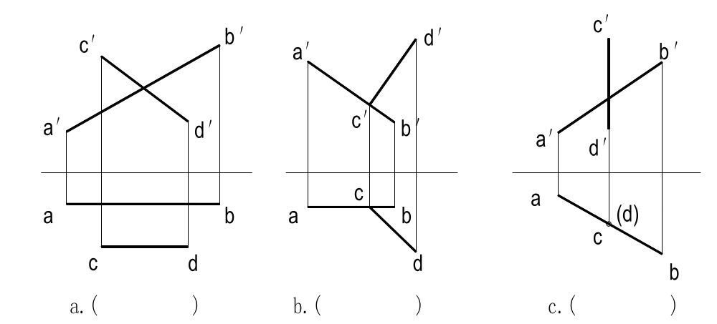
例2:判定下列图中两直线的相对位置（平行、相交、垂直相交、交叉）
1.交叉
2.垂直相交
3.相交

Slide 10
例3：作直线KL与AB、CD相交，且平行于EF直线。
d ′
e′
作kˊlˊ∥e ˊf ˊ
l ′
f ′
a′
(k′)
(b′)
c′
b
作kl∥ef
d
l
e
c
k
f
a

Slide 11
例4：判断两直线的相对位置（方法一）
Z
c″
c′
两直线交叉
b′
b″
d″
d′
a′
a″
X
o
Y_{W}
a
d
c
b
Y_{H}

Slide 12
例4：判断两直线的相对位置（方法二）
c′
b′
两直线交叉
1′
d′
a′
x
o
d
a
1
c
b
=1′d′
=1′c′

Slide 13
五、直角投影定理
（一）垂直相交的两直线的投影
定理一 垂直相交的两直线，其中有一条直线平行于投影面时，则两直线在该投影面上的投影仍反映直角。
定理二 相交两直线在同一投影面上的投影反映直角，且有一条直线平行于该投影面，则空间两直线的夹角必是直角。
（二）交叉垂直的两直线的投影
定理三 相互垂直的两直线，其中有一条直线平行于投影面时，则两直线在该投影面上的投影仍反映直角。
定理四 两直线在同一投影面上的投影反映直角，且有一条直线平行于该投影面，则空间两直线的夹角必是直角。

Slide 14
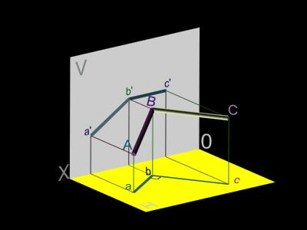
（一）垂直相交的两直线的投影
a′
b′
c′
X
a
c
b

Slide 15
（一）垂直相交的两直线的投影
a′
b′
直角投影定理的 3个条件：
1）AB与AC垂直相交；
c′
2）其中之一AB为水平面的平行线（水平线）；
X
a
3）AB与AC在水平面的投影反映为直角（垂直 ）。
c
b
由上述2个条件可以得到第3个条件。

Slide 16
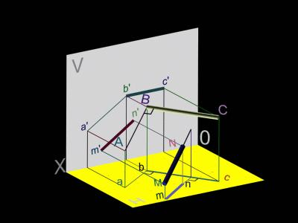
（二）交叉垂直的两直线的投影
b′
c′
n’
m′
X
b
n
m
c

Slide 17
（二）交叉垂直的两直线的投影
b′
c′
直角投影定理的 3个条件：
n’
1）MN与BC垂直；
m′
2）其中之一BC为水平面的平行线（水平线）；
X
b
3）MN与BC在水平面的投影反映为直角（垂直 ）。
n
m
c
由上述2个条件可以得到第3个条件。

Slide 18
例1：过C点作直线与AB垂直相交。
a′
d′
.
AB为正平线, 正面投影反映直角。
c′
b′
c
a
d
b

Slide 19
例2：以最短线KM连接AB，确定M点，并求出KM实长。
k
k
k
a
b
a
m
b
a
m
b
X
X
X
a
a
m
a
m
M0
k
b
k
b
k
b
LKM

Slide 20
例3：过点E作线段AB、CD的公垂线EF。
a’
f′
e′
c’
d’
b’
d
a
b
e
f
c

Slide 21
例4：求两直线AB、CD之间的距离。
cˊ
bˊ
mˊ
nˊ
aˊ
dˊ
m
b
a
c
(d)
(n)
两交叉线间距离

Slide 22
例5：已知正方形ABCD的对角线位于侧平线EF上，试完成该正方形的正面、侧面投影。
e′
e″
d″
d′
=△X_{AO}
a′
a″
o′
o″
△X_{AO}
c′
c″
b′
半对角线长
b″
f′
f″

Slide 23
END

